Slide 1
人教版小学数学一年级上册
第三单元 1～5的认识和加减法
3.3 第 几
MENTAL HEALTH COUNSELING PPT
讲解人：PPT818 时间：20XX

Slide 2
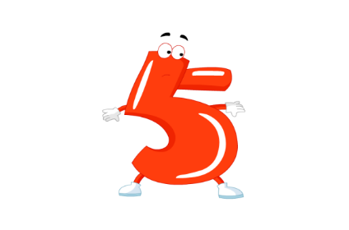
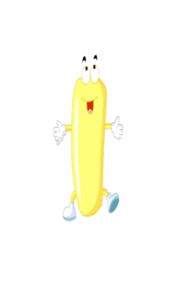
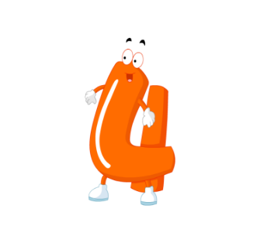
一、复习检测
你能给这些数字宝宝排排队吗？

Slide 3
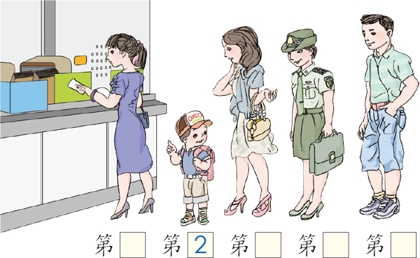
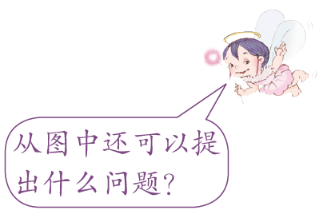
二、初步感受新知
有□人排队。
5
排第□，他前面有□人，后面有□人。
2
1
3

Slide 4
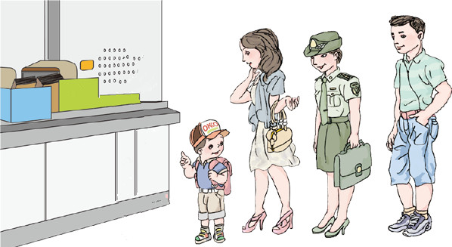
二、初步感受新知
有□人排队。
4
叔叔排第□，他前面有□人。
4
3

Slide 5
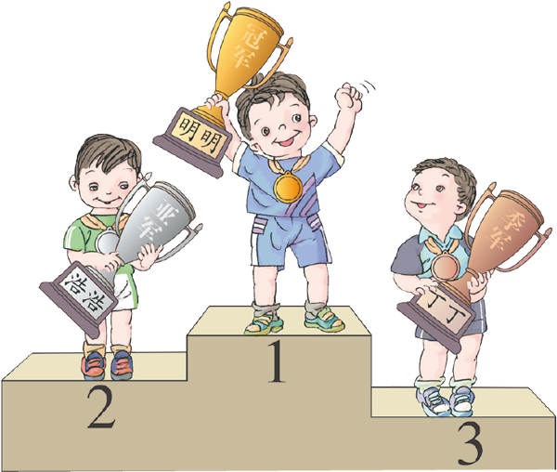
二、初步感受新知
明明获得第 名，
浩浩获得第 名，
丁丁获得第 名。
1
2
3

Slide 6
二、初步感受新知
把从左数第2朵菊花圈起来。
把从右数第2朵菊花圈起来。

Slide 7
二、初步感受新知
把从左数第4只老虎圈起来。
把从右数第5只老虎圈起来。

Slide 8
二、初步感受新知
把左边3个苹果圈起来。
把从左数第3个苹果圈起来。
把右边3个苹果圈起来。

Slide 9
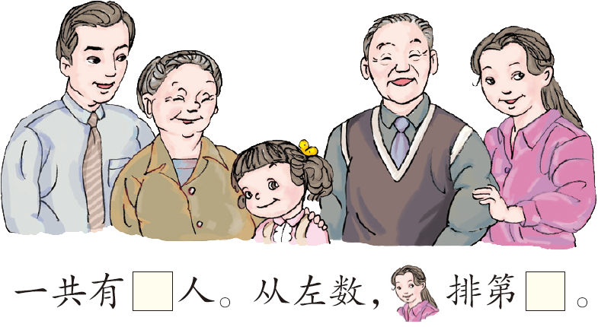
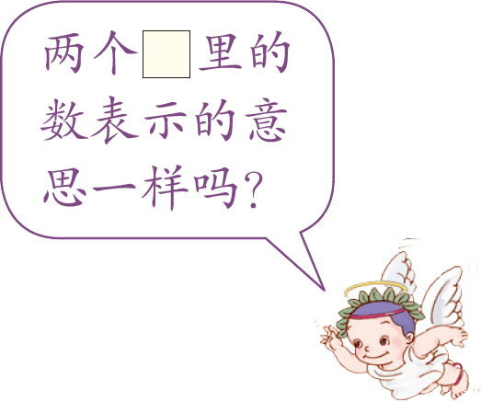
三、深入理解新知
5
5

Slide 10
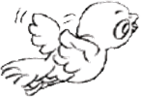
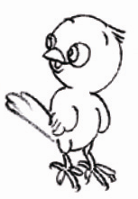
四、巩固内化新知
（1）把左边的4只小鸟圈起来。
（2）从左边数，给第4只小鸟涂上颜色。
（3）从右边数的第1只小鸟飞走了，还剩□只小鸟。
4

Slide 11
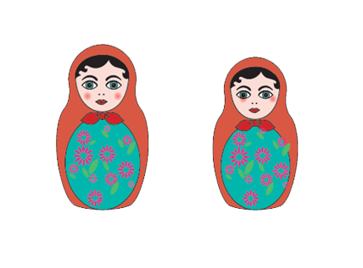
四、巩固内化新知
第1个
第2个
第3个
第4个
第5个
3
4
2

Slide 12
五、课堂总结
这节课，你有什么收获？

Slide 13
人教版小学数学一年级上册
第三单元 1～5的认识和加减法
感谢你的聆听
MENTAL HEALTH COUNSELING PPT
讲解人：PPT818 时间：20XX

